Slide 1


LI Inspektor
“Lerne Inspektion”
Funktionen und aktueller Stand

Slide 2

Funktionen
(wie im KI-Expert verfügbar)
Schadenskatalog
Kodeassistenten
Katalog mit Beschreibung der Kodes
Bildkatalog (Bilder exkludiert)
Selbststest

Slide 3

Neuerungen
Browser-Basiert mit LogIn
Funktionen
Prüfungssimulation
Lernstandsanzeige
Selbststest (verbessert)
Kodierung anhand gesamter Haltungen

Slide 4
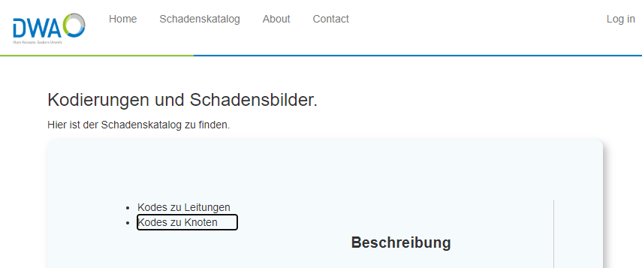
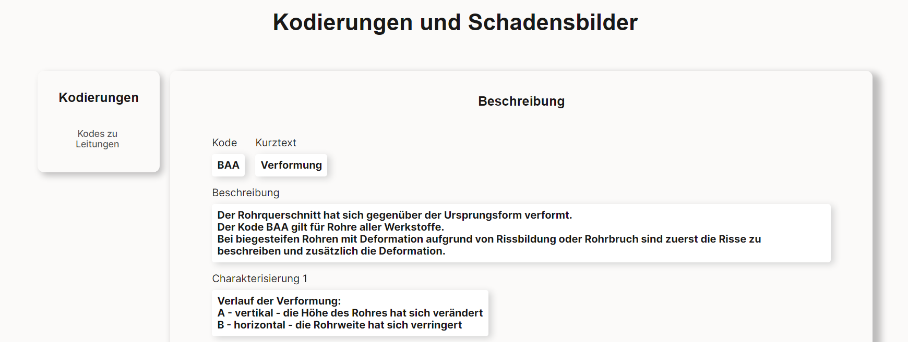
Aktuelles Design

